Slide 1
Презентация к классному часу: День космонавтики
Автор материала:Яковлева Владислава,
ученица11 а класса,
МБОУ СШ № 1,
Г. Архангельска
Руководитель: Куприянович Марина Олеговна,
учитель математики
высшей квалификационной категории,
МБОУ СШ № 1, г. Архангельска
г. Архангельск, 2015г.

Slide 2
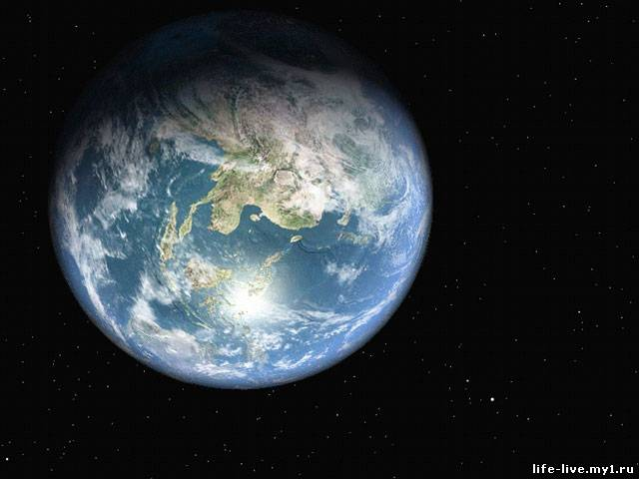
Юбилейный год космонавтики 12 апреля – День авиации и космонавтики. 2011 год юбилейный год для отечественной космонавтики. Именно с этого для считается летопись покорения человеком космического пространства. И самое приятное в этом юбилее, что первооткрывателем покорения бескрайнего космоса стал наш соотечественник Ю.А.Гагарин!

Slide 3
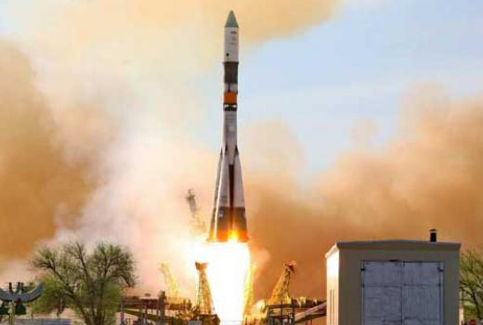
Запуск корабля

Slide 4
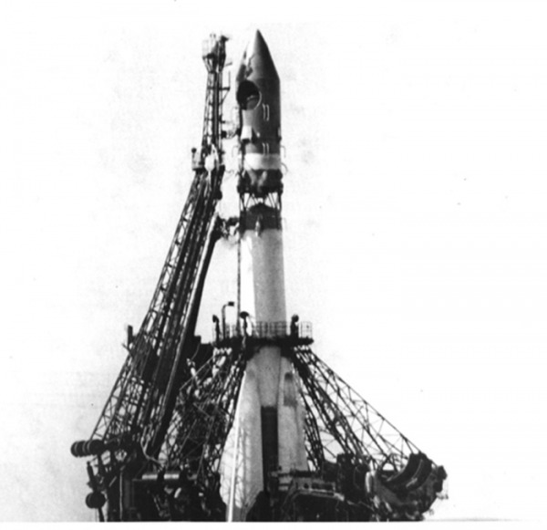
Первый полет человека
Первый полет человека был самым трудным и опасным, но стремление к покорению космоса многих тысяч людей, принимавших участие в подготовке полета, преодолело все преграды. В честь этого исторического события 12 апреля во всем мире отмечают как Всемирный день авиации и космонавтики.

Slide 5
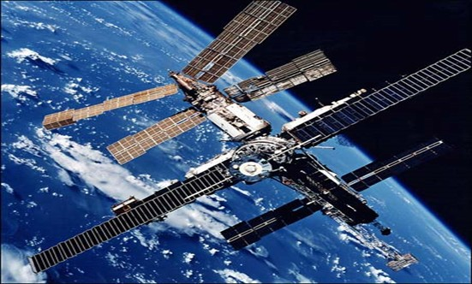
Вращение вокруг Земли

Slide 6
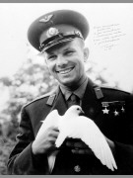
Первый человек в космосе
12 апреля 1961 года весь мир был потрясен сообщением о начале новой эры космических полетов. В этот день советский космонавт Ю.А.Гагарин облетел планету Земля на орбитальном космическом корабле «Восток». Он совершил один виток вокруг земного шара, продолжавшийся 108 минут.

Slide 7
Подвиг космонавта
Юрий Гагарин... Бесстрашный рыцарь космоса, славный сын нашей великой Родины. Человек, покоривший небо. Человек, подвиг и улыбка которого покорили нашу планету. 108 минут длился первый космический полет. В наши дни, когда совершаются многомесячные экспедиции на орбитальных космических станциях, он кажется очень коротким. Но каждая из этих минут была открытием неизвестного.

Slide 8
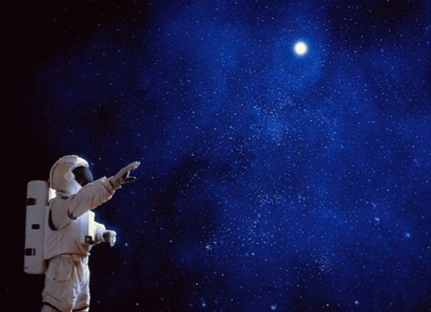
Космос

Slide 9
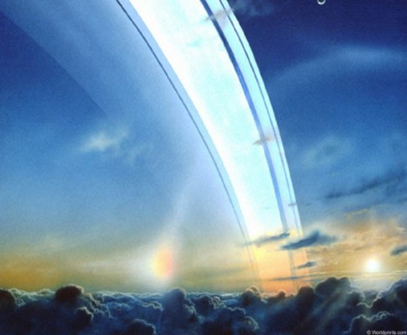
Человек впервые покорил космос
Праздник установлен указом Президиума Верховного Совета СССР от 9 апреля 1962 года. С 1968 года отечественный День космонавтики получил и официальное общемировое признание после учреждения Всемирного дня авиации и космонавтики.

Slide 10
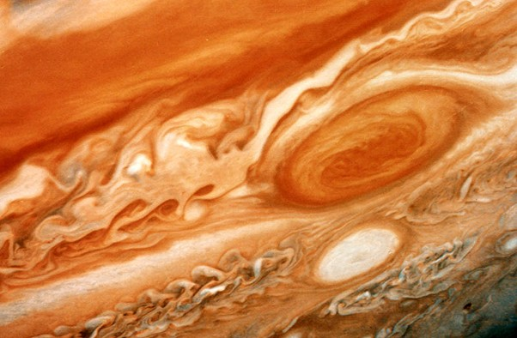
Полет Юрия Гагарина доказал, что человек может жить и работать в космосе. Так появилась на Земле новая профессия - космонавт.

Slide 11
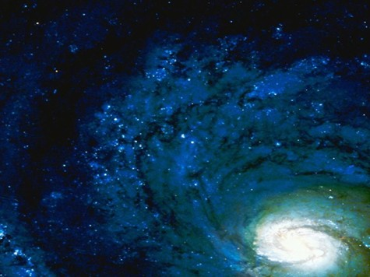
Космонавт-это исследователь
Космонавт должен не только хорошо знать программу исследований и экспериментов, но и уметь работать с научной аппаратурой. А с каждым годом научные программы космических полетов становятся все шире и насыщеннее, научная аппаратура все сложнее и разнообразнее.

Slide 12
Библиография:
https://ru.wikipedia.org
https://yandex.ru/
http://www.uchportal.ru/den_kosmonavtiki

Slide 13
Спасибо за внимание!

